Slide 1
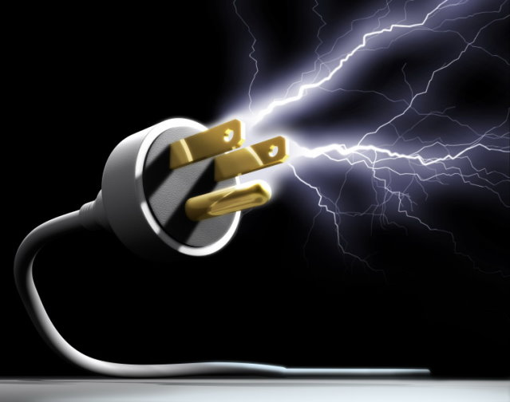
Фундаментальные опыты в электродинамике

Slide 2
План занятия:
Теоретическая часть
Особенности электродинамики как раздела физической науки
Фундаментальные опыты в электродинамике
Опыты Фарадея и Генри по электромагнитной индукции.
Эксперимент Ш. Кулона с крутильными весами. Закон Кулона
Опыты Х.К. Эрстеда. Магнитное действие тока.
Опыты А.М. Ампера. Магнитное взаимодействие токов.
Практическая часть
Демонстрации
Электризация тел
Тлеющий разряд
Демонстрация явления электромагнитной индукции
Лабораторная работа
Наблюдение действия магнитного поля на ток

Slide 3
Особенности электродинамики как раздела физической науки
В электродинамике рассматривают следующие силы:
Сила, характеризующая взаимодействие покоящихся зарядов
Сила взаимодействия тока и магнитной стрелки
Сила, характеризующая взаимодействие двух параллельны проводников с токами
Сила, действующая на движущийся заряд со стороны магнитного поля

Slide 4
Фундаментальные опыты в электродинамике
Опыты Кулона по электростатическому взаимодействию.
Опыты Рикке
Иоффе
Милликена
Мандельштама
Папалекси
Толмена
Стюарта
Опыты Ома
Опыты Ампера, Эрстеда и Фарадея
Опыты Герца

Slide 5
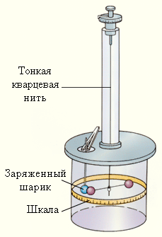
Опыты Фарадея и Генри по электромагнитной индукции. Закон электромагнитной индукции.
Эксперимент Ш. Кулона с крутильными весами. Закон Кулона.
Шарль Кулон поставил первый в истории прецизионный эксперимент по измерению силы притяжения между двумя заряженными шарами. Результатом эксперимента явился основной закон взаимодействия зарядов в электростатике — закон Кулона

Slide 6
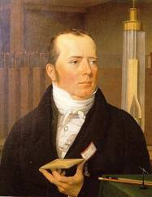
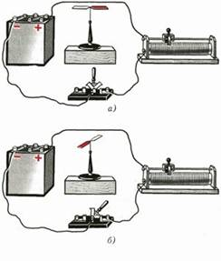
Опыты Х.К. Эрстеда. Магнитное действие тока
Эрстед был первым, кто показал, что электрические и магнитные явления таинственным образом связаны.
Ханс Кристиан Эрстед
(1777–1851)

Slide 7
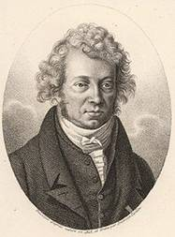
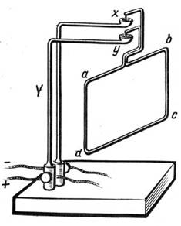
Опыты А.-М. Ампера. Магнитное взаимодействие токов.
Ампер продолжил исследования Эрстеда,
подойдя к задаче количественно.
Также Ампер обнаружил первый
релятивистский эффект
- магнитное взаимодействие движущихся зарядов
Андре-Мари Ампер (1775–1836)

Slide 8
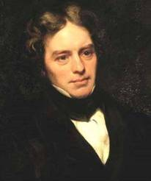
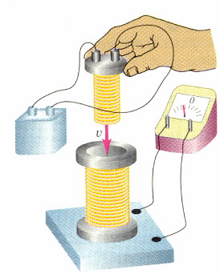
Опыты Фарадея и Генри по электромагнитной индукции. Закон электромагнитной индукции.
Открытие явления электромагнитной индукции как бы продолжило исследования Ампера: теперь было обнаружено, что и магнитное поле может быть источником электрических явлений
Майкл Фарадей (1791–1867)

Slide 9
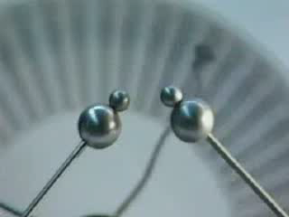
Электризация тел

Slide 10
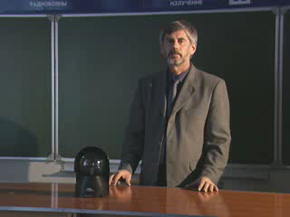
Тлеющий разряд

Slide 11
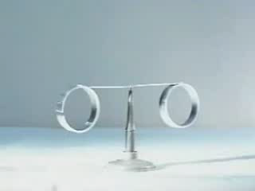
Демонстрация явления электромагнитной индукции
Какое сходство имеется у катушки с током и магнитной стрелки?
Как взаимодействуют постоянные магниты?
Катушка с током и магнитная стрелка являются постоянными магнитами.
Одноименные полюса магнитов отталкиваются, а разноименные притягиваются.

Slide 12
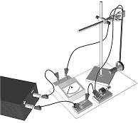
Лабораторная работа: «Наблюдение действия магнитного поля на ток»
Цель работы: экспериментально определить зависимость действия магнитного поля на проводник с током от силы и направления тока в нем.
Схема 1

Slide 13
Домашнее задание
Подготовить сообщения:
Опыт Ньютона по изучении дисперсии света
Опыт Гримальди, открытие дифракции света
Опыт Юнга по наблюдению двухлучевой интерференции
Опыт Малюса и Брюстера по наблюдению поляризации отраженного света
Подготовить демонстрации
Дифракция на шаре
Поляризация света
Полное внутреннее отражение

